Slide 1
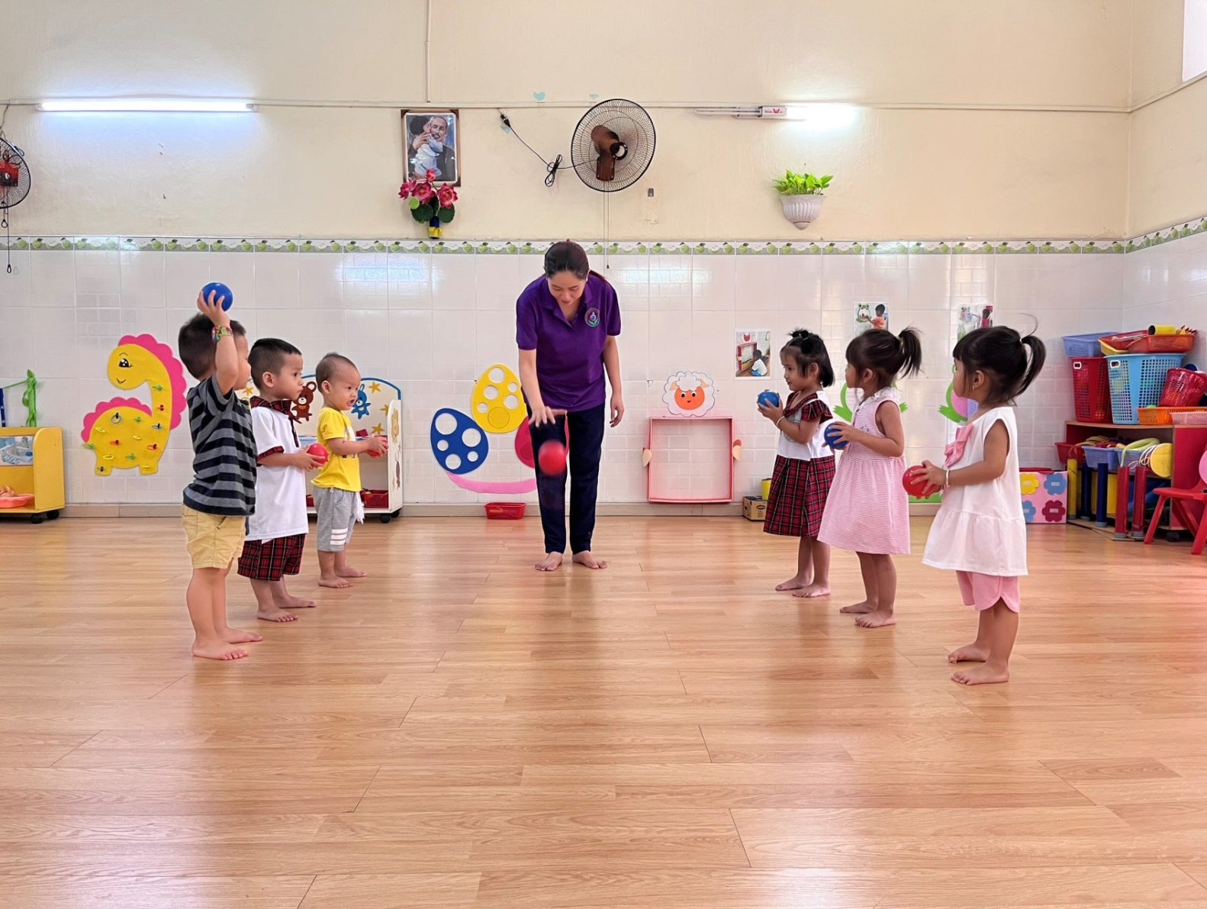
Hướng dẫn: Cô giáo đập bóng xuống sàn, yêu cầu trẻ vỗ tay theo số lần đập bóng của cô (hoặc trẻ cùng đập bóng với cô)

Slide 2
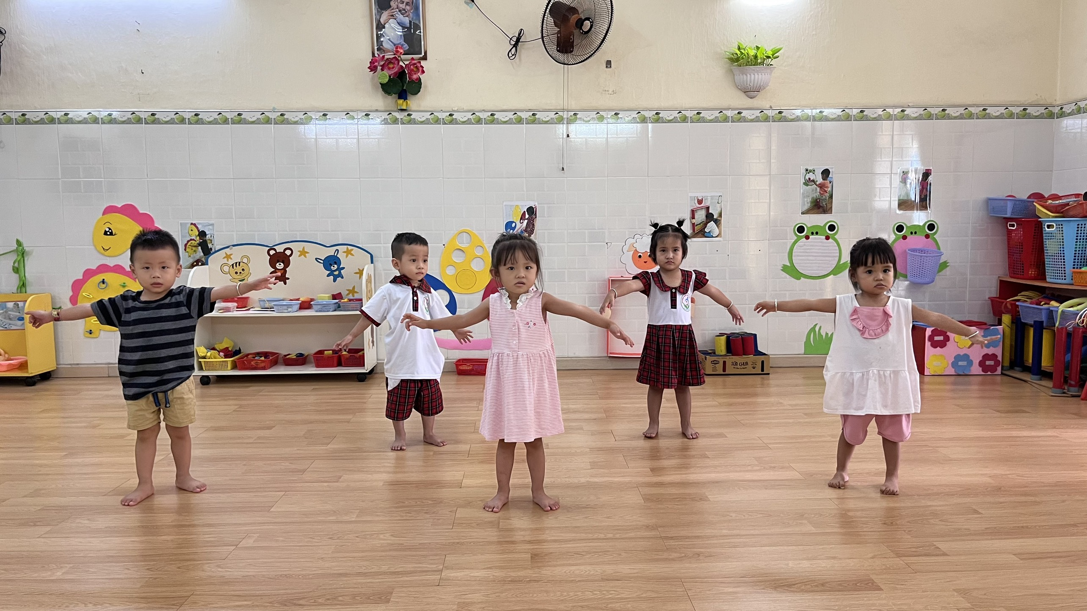
Để tập đếm có thể yêu cầu trẻ đếm theo việc thực hiện động tác, ví dụ:
1 - Tay dang ngang

Slide 3
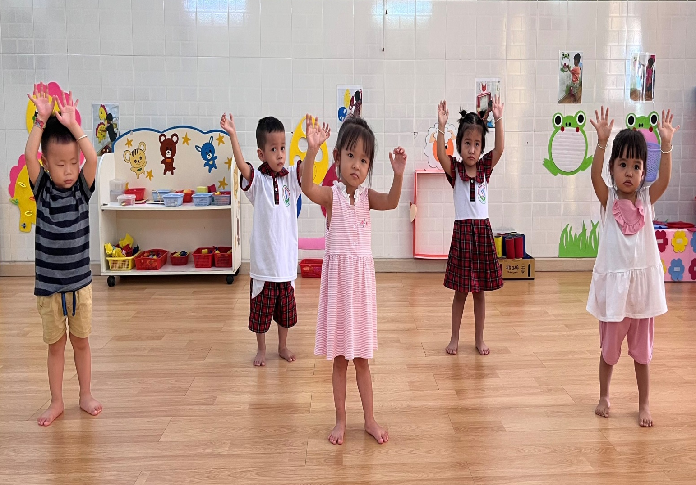
2 - Tay lên cao

Slide 4
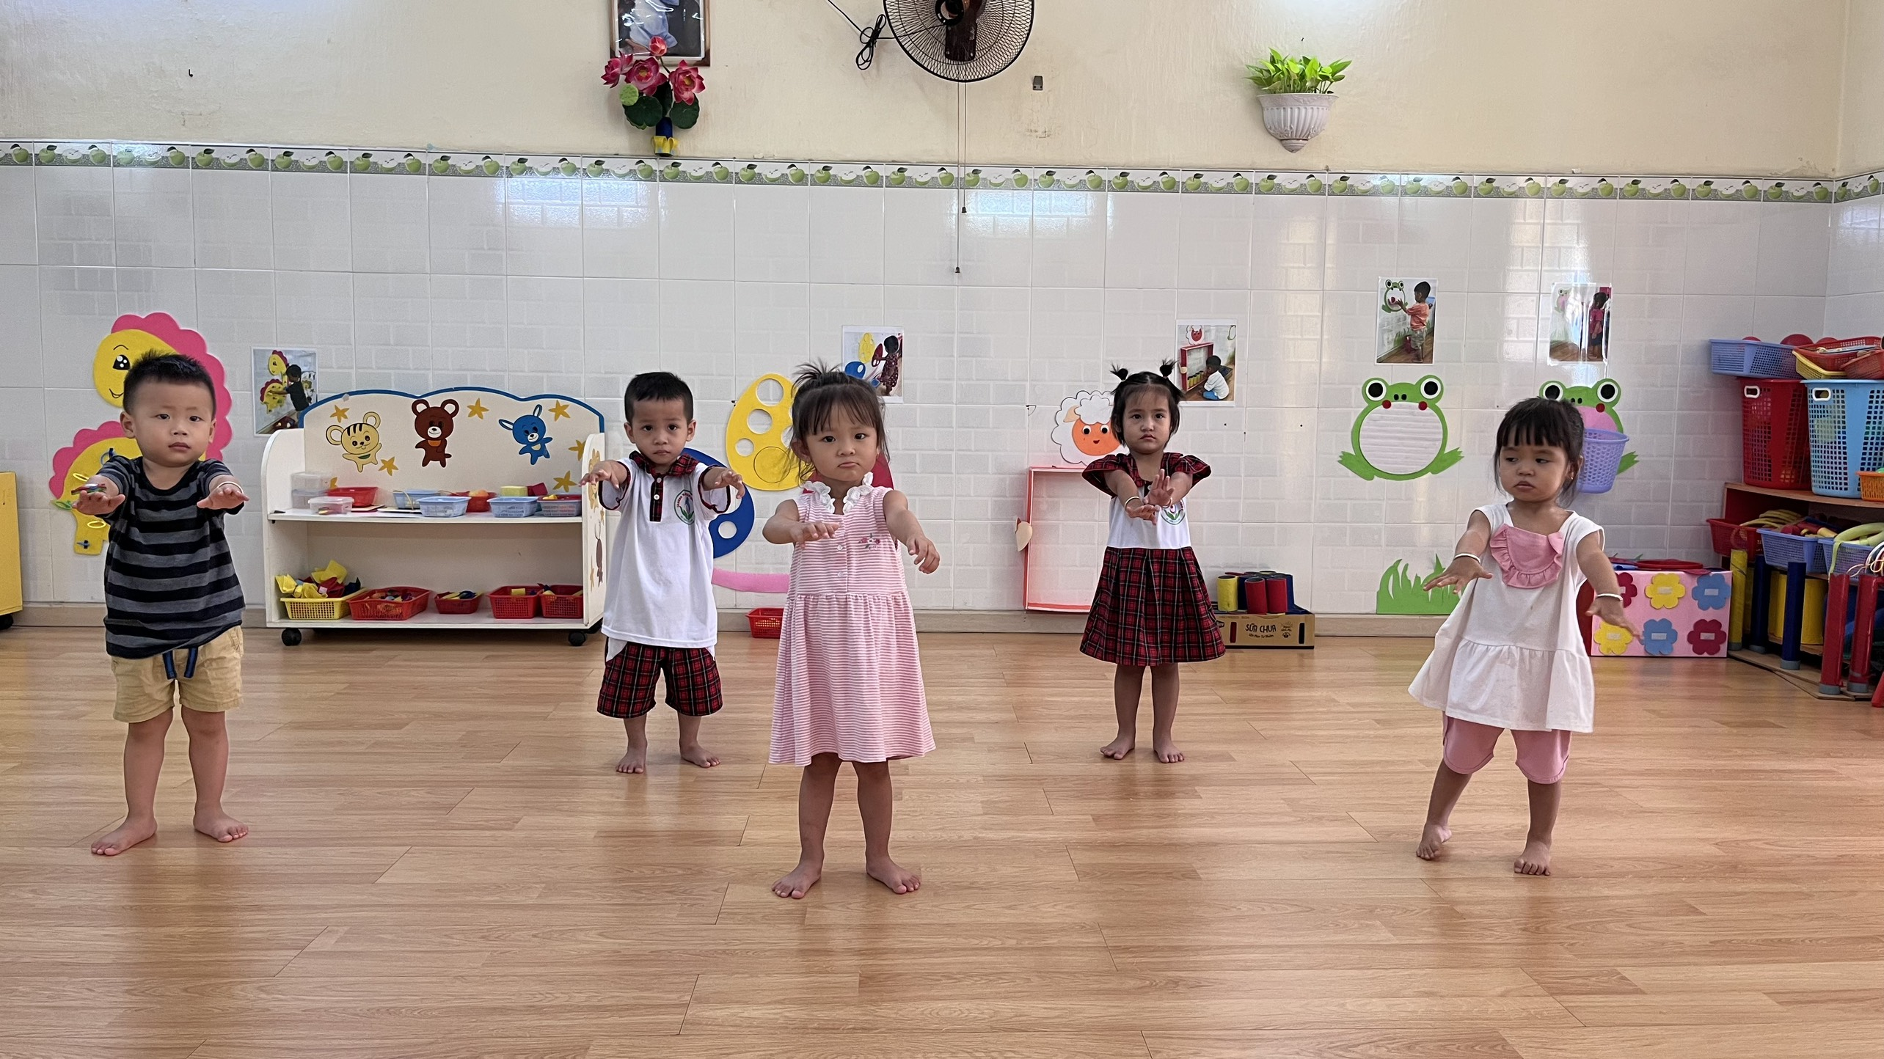
3 - Tay đưa ra phía trước

Slide 5
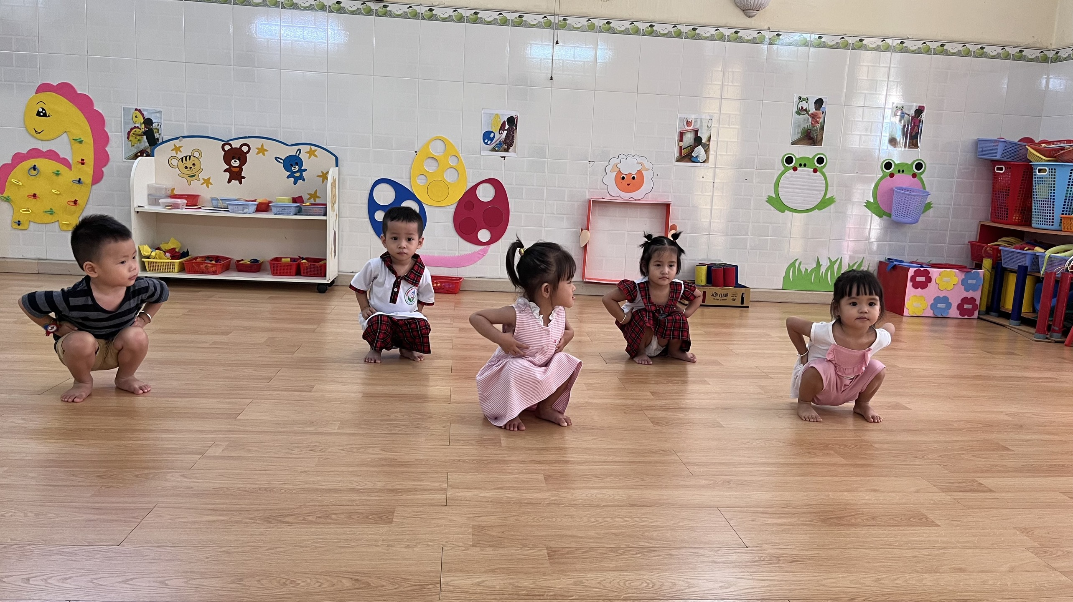
4 - Ngồi xuống và tiếp tục làm như vậy

